Slide 1
Влияние баскетбола на экономику сша
Лопатин Дмитрий | 1ый курс | Экономический Факультет МГУ | dmitri_lopatin@inbox.ru

Slide 2
План
Баскетбол в США.
Как баскетбол влияет на жизнь штатов.
Статистика.
Выводы.

Slide 3
Баскетбол в сша
Игра баскетбол была основана 21 декабря 1891 года в Спрингфилде, штат Массачусетс, США.
6 июня 1946 года — дата основания Национальной баскетбольной ассоциации.
31 марта 1906 года — дата основания Национальной ассоциации студенческого спорта (NCAA).

Slide 4
Как баскетбол влияет на жизнь штатов
Создание рабочих мест
Прирост дохода местному бизнесу
Прирост дохода правительству штата
Развитие туризма, инфраструктуры штата
(Развитие телекоммуникаций и рекламы)

Slide 5
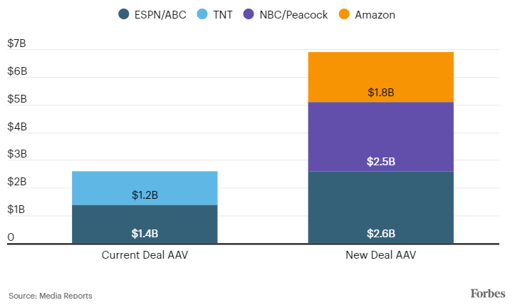
Сколько зарабатывает лига
НБА за права на ТВ-показ получает 41% своего дохода, от продажи билетов — 26%, за счёт локального ТВ — 13%, от спонсоров — 12%, концессии и паркинг ей приносят 8%.

Slide 6
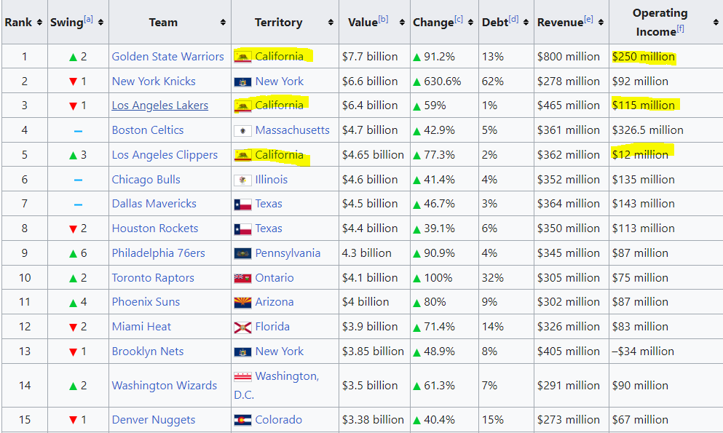
Статистика доходов
*https://en.m.wikipedia.org/wiki/Forbes_list_of_the_most_valuable_NBA_teams
Данные за 2022г.

Slide 7
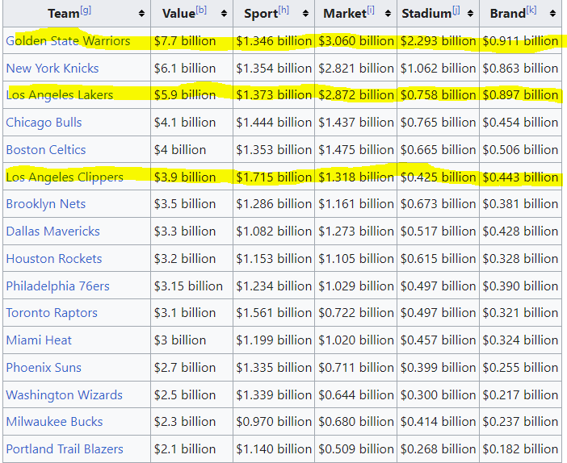
Из чего складывается стоимость

Slide 8
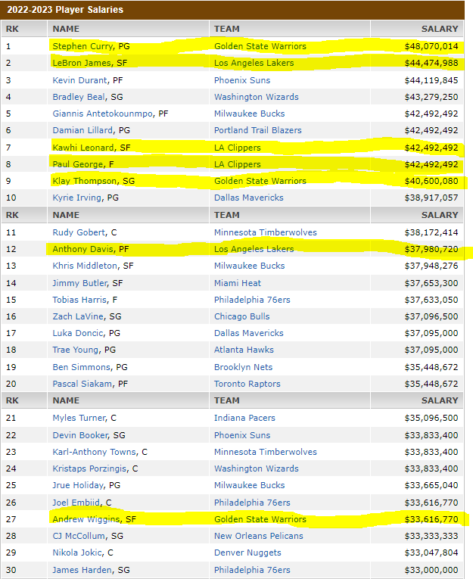
Зарплаты игроков
*https://www.espn.com/nba/salaries/_/year/2023

Slide 9
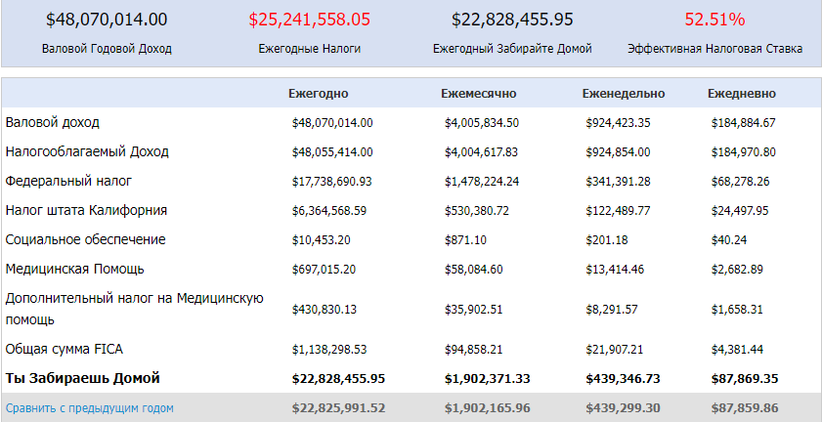
Сколько заработает самый высокооплачиваемый игрок?

Slide 10
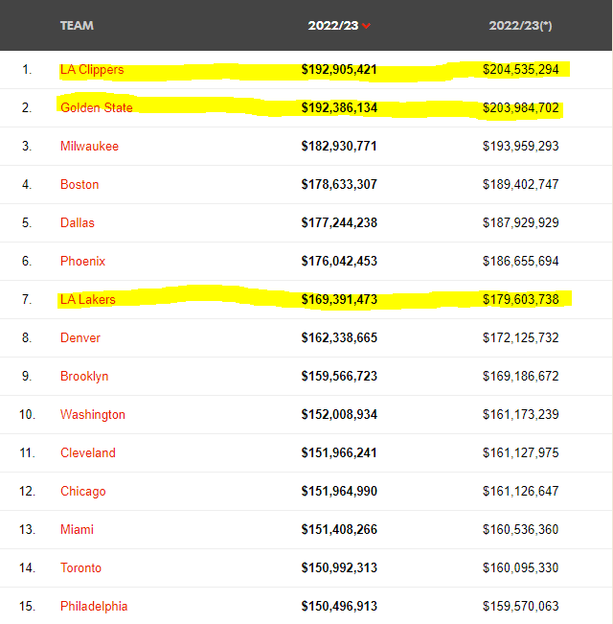
Платежные возможности команд
*https://hoopshype.com/salaries/2022-2023/

Slide 11
выводы

